Slide 1
一个基于Spring的Web框架 Simba
曹哲军

Slide 2
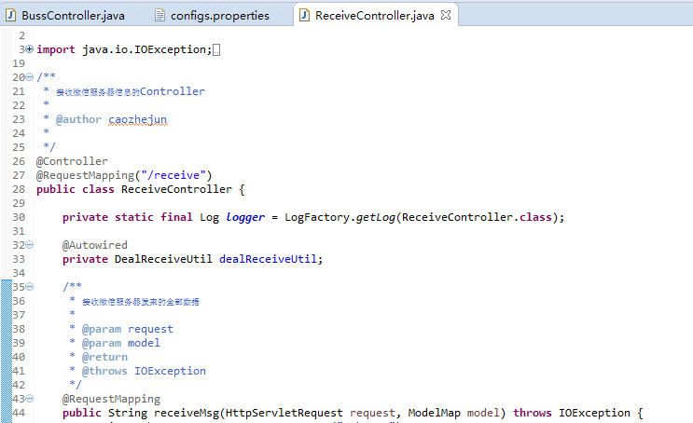
微信公众号
配置服务器地址（微信公众平台）
微信公众号所有的消息和事件都会发送到这个url

Slide 3
微信公众号
实现业务逻辑处理接收的微信消息
实现接口com.yehsmart.interfaces.DealInterface
修改configs.properties文件,将实现类的完整路径配置到wx.deal

Slide 4
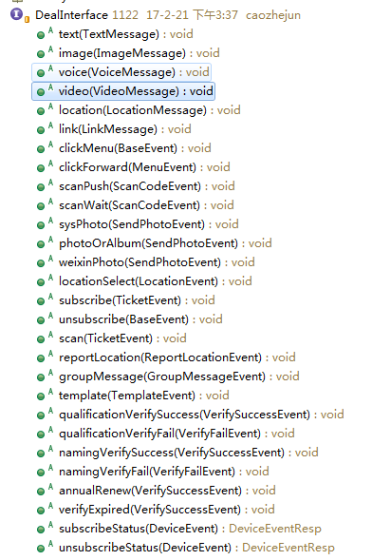
微信公众号
每个接口方法都代表了一种微信服务器发来的消息或者事件
(具体含义可以查看源码注释)，这些消息或者事件都是异步
处理的。先返回success给微信服务器，告诉微信服务器，
我们已经接收成功，然后线程池执行业务逻辑。

Slide 5
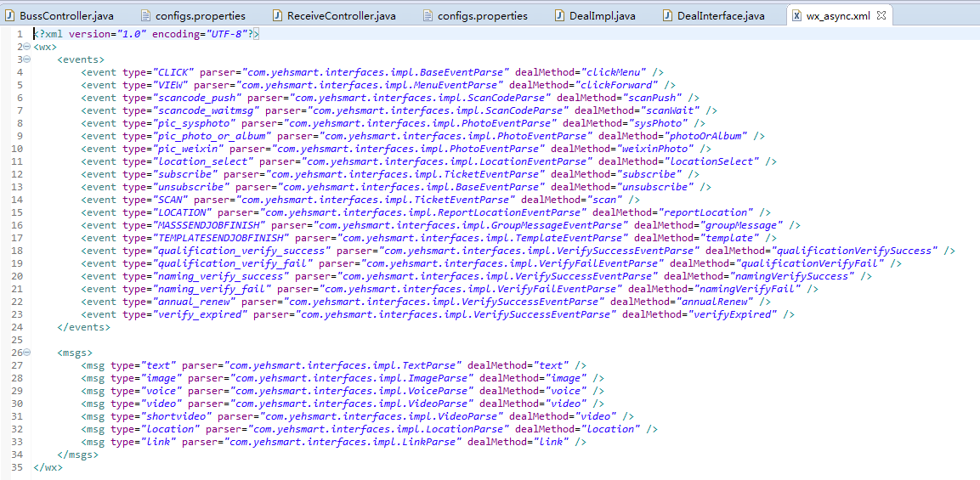
微信公众号
目前框架内已经处理了所有微信公众号开发文档中提供的消息和事件，但是微信
将来可能会新增消息和事件，框架同样提供了一种简单的扩展方式

Slide 6

微信公众号
xml文件中的events放的是微信发过来的事件，msgs放的是消息；
对于事件type代表的是微信发过来的XML消息中的Event字段的值
对于消息type代表的是微信发过来的XML消息中的MsgType字段的值
parser是用于解析xml成对象的类，
必须实现接口com.yehsmart.interfaces.ParseWxXML
返回对象将成为dealMethod方法的参数值
新增一个dealMethod，就必须
在com.yehsmart.interfaces.DealInterface中新增一个对应的方法

Slide 7
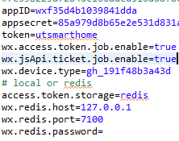
微信公众号
发送请求操作微信，需要修改configs.properties文件
appID appsecret token都需要在微信公众平台获取
wx.access.token.job.enable代表是否开启定时任务，每小时获取access_token
wx.jsApi.ticket.job.enable代表是否开启定时任务，每小时获取js_ticket
access.token.storage代表获取的access_token和js_ticket存在本地内存中，还是
redis中
如果是单机，则两个job推荐设置为true，storage设置为local
如果为集群，则两个job可以选择某几台开启，storage必须设置为redis
如果全部job不开启，框架也做了处理，调用微信请求一样能使用，
但是开启job性能更佳。

Slide 8
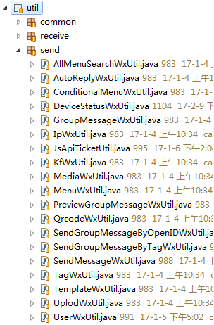
微信公众号
微信公众号开发文档中所有的请求接口
都可以在send包下找到对应的实现，
具体请查看源码注释

Slide 9
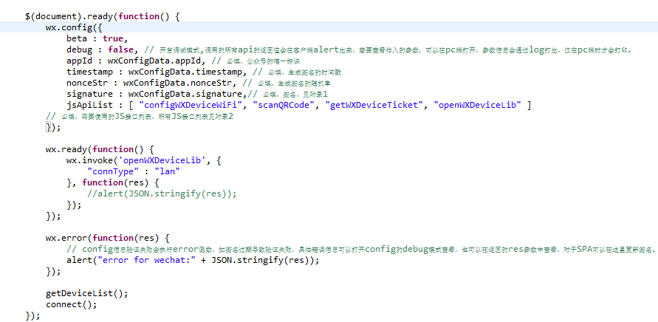
微信公众号
H5页面使用微信JsSDK
页面引入js
<script type="text/javascript" src="<%=request.getContextPath()%>/js/wx/wxconfig.js"></script>
如下图调用wx.config，其他使用详情查看微信开发文档jssdk
wxconfig.js只是将签名部分搞定，其他jssdk方法调用，还得自己写

Slide 10
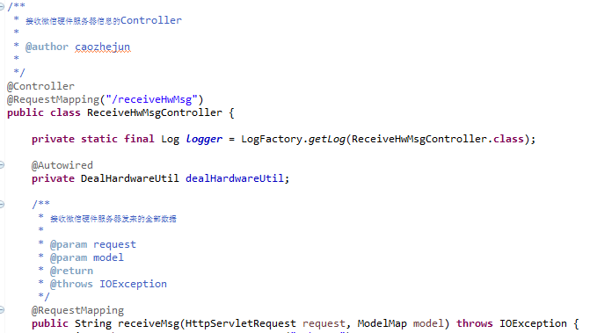
微信硬件平台
配置服务器地址（微信公众平台—设备管理—设置）
所有微信硬件平台发送过来的事件都发送到这个URL

Slide 11
微信硬件平台
实现业务逻辑处理接收的微信硬件平台消息
实现接口com.yehsmart.interfaces.HardwareDealInterface
修改configs.properties文件,将实现类的完整路径配置到wx.hardware.deal

Slide 12
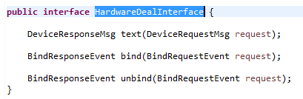
微信硬件平台
text:设备发送的文本消息
bind:设备与微信绑定事件
unbind：设备与微信解绑事件

Slide 13
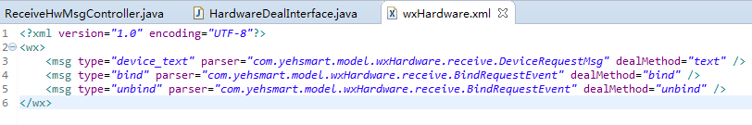
微信硬件平台
目前框架内已经处理了所有微信硬件平台开发文档中提供的消息和事件，但是微信
硬件平台将来可能会新增消息和事件，框架同样提供了一种简单的扩展方式

Slide 14
微信硬件平台
xml文件中的msg放的是微信硬件平台发过来的消息；
对于type代表的是微信硬件平台发过来的Json消息中的msg_type字段的值
parser是用于解析json成对象的类，使用的是FastJson解析方式，
parser定义一个与json对应格式的类，将类的完整路径填入，
转化后的对象将成为dealMethod方法的参数值
新增一个dealMethod，就必须
在com.yehsmart.interfaces.HardwareDealInterface中新增一个对应的方法，
在方法的实现中处理业务逻辑

Slide 15
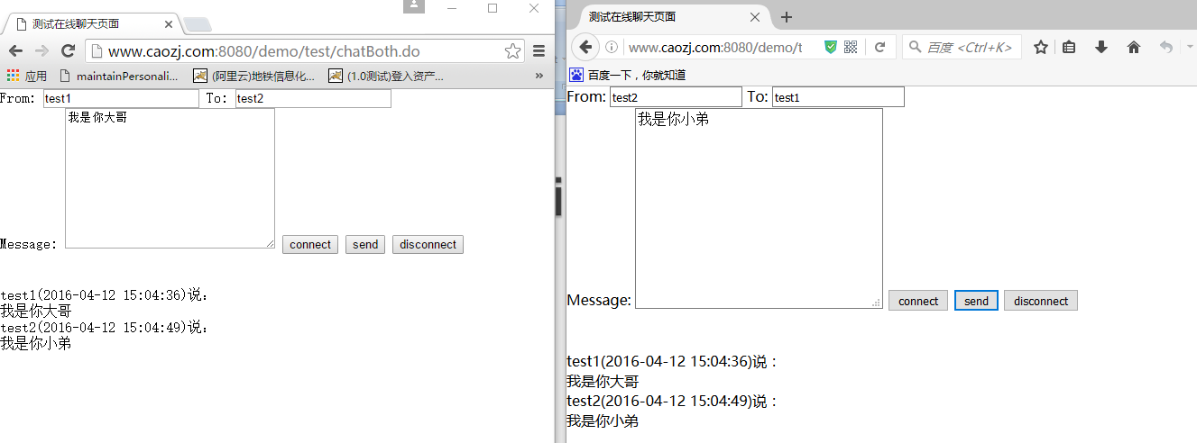
Spring websocket 使用Demo

Slide 16
Spring websocket应用场景
实现用户之间的在线聊天
实现服务端到浏览器的信息推送，代替原来的旧方案（使用浏览器定时ajax刷新）
支持IE10+，firefox，chrome等浏览器

Slide 17
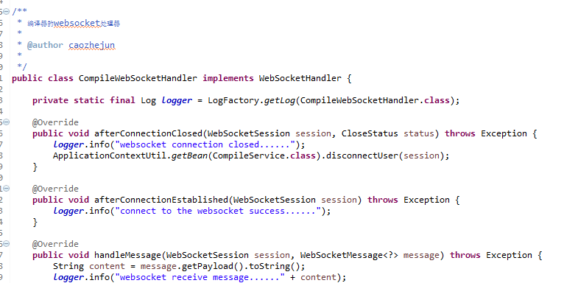
Spring websocket使用说明
编写自己的Handler类，发送消息时的业务逻辑写在handleMessage方法中

Slide 18
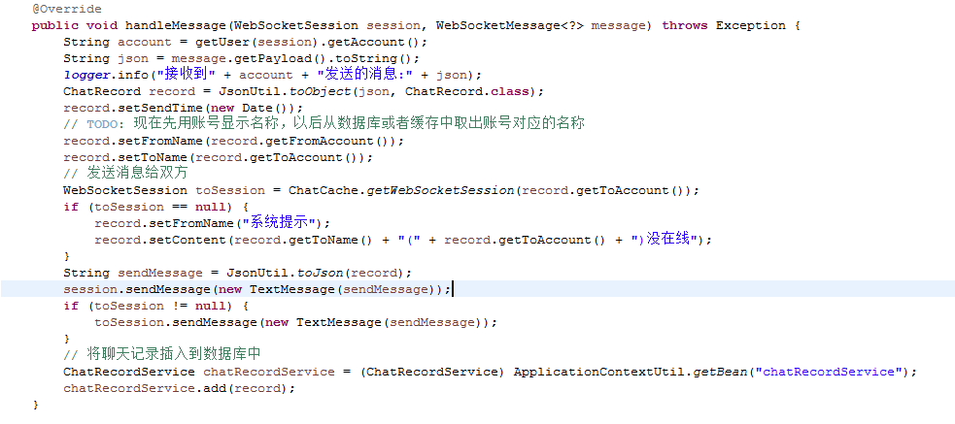
Spring websocket使用说明

Slide 19
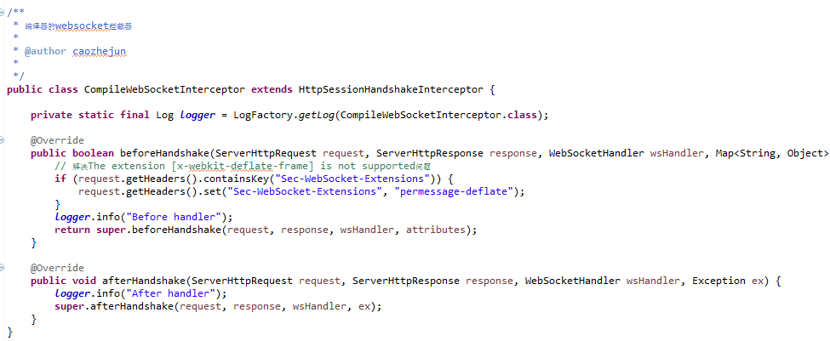
Spring websocket使用说明
如果需要对发送的消息进行过滤处理，如脏话、影响社会和谐的，可以加到拦截器中

Slide 20
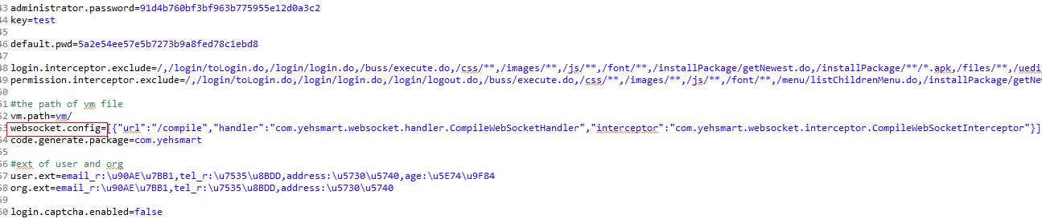
Spring websocket使用说明
直接在configs.properties中配置websocket.config
就可以实现websocket服务端的功能

Slide 21
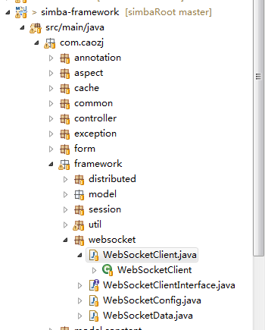
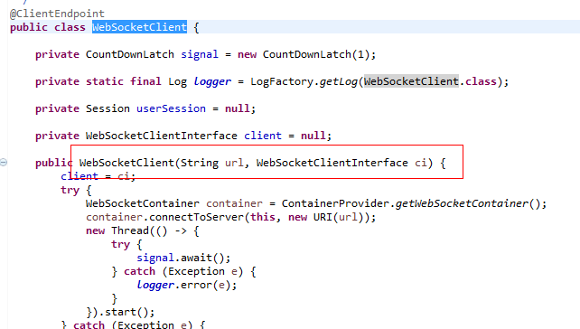
websocket 客户端使用说明
实现WebSocketClientInterface接口,
实例化WebSocketClient
就可以发送websocket请求

Slide 22
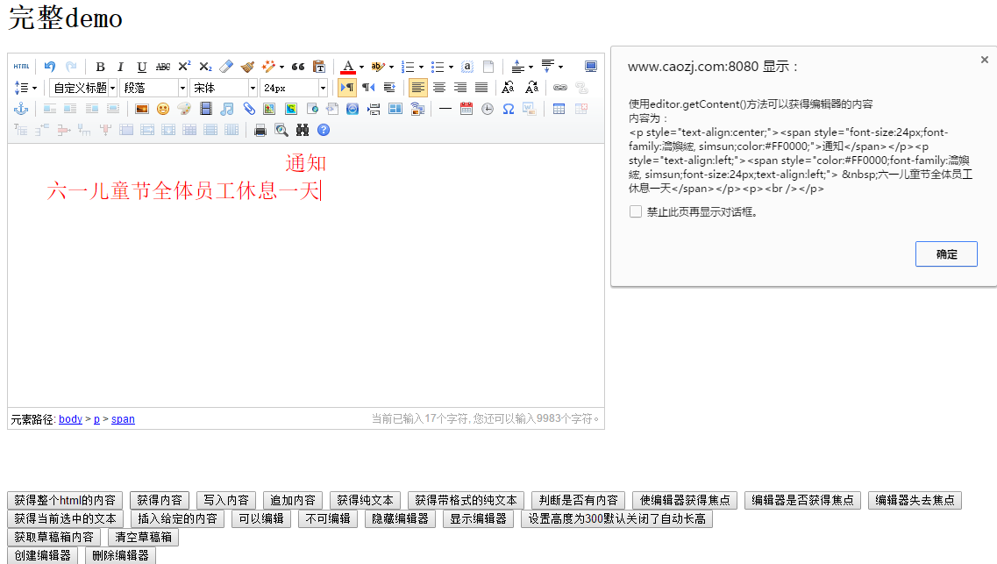
集成Ueditor在线编辑器
具体使用参照Ueditor的官网说明

Slide 23

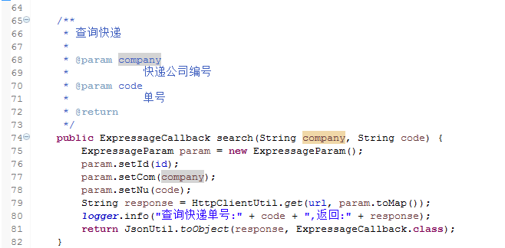
快递查询
使用快递100接口实现，使用时需要在快递100官网申请，
将分配的快递接口id填入配置文件configs.properties文件中
调用工具类ExpressageUtil，传递参数就可以查询出快递信息

Slide 24
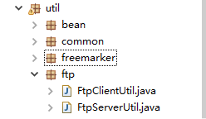
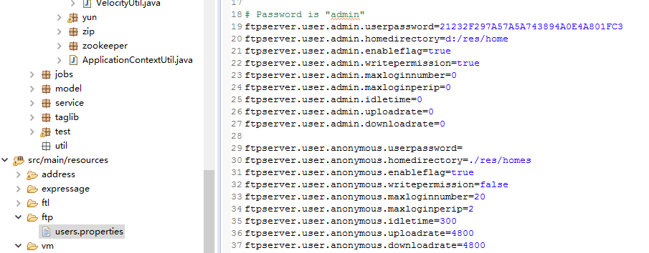
Ftp工具类
FtpServerUtil使用apache的ftp server实现
user.properties的配置方式可以查询apache ftp server

Slide 25

Groovy
Groovy是一种动态脚本语言，底层使用Java实现，
所以95%的java代码可以直接在Groovy中运行，
GroovyUtil就是一个在Java中调用Groovy的工具类
Groovy可以在代码中直接调用Java

Slide 26
Groovy应用场景
系统中部分业务代码需要在服务运行期间新增修改，而不用重启服务
可以直接在系统后台执行某些代码，完成运行时的操作
某些代码在开发阶段无法确定，需要在运行时才能确定
Groovy代码可以保存在数据库中，也可以保存在配置文件中

Slide 27
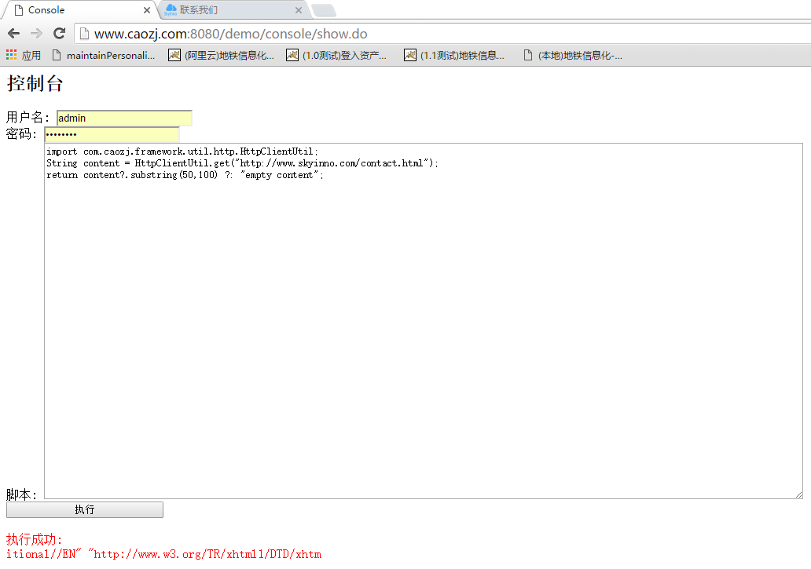
Groovy应用场景

Slide 28
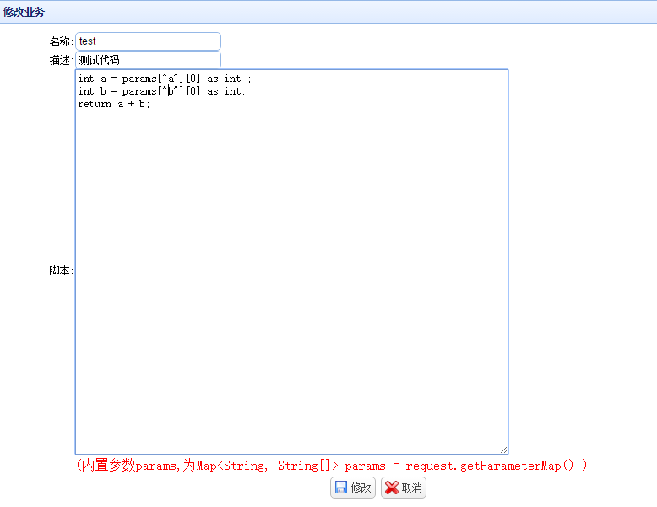
Groovy应用场景

Slide 29
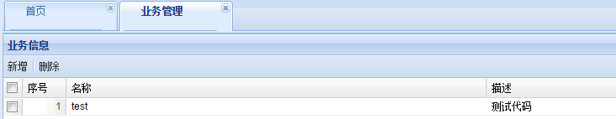
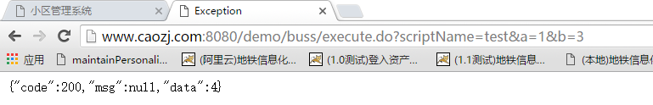
Groovy应用场景
将Groovy脚本保存在数据库中，提供接口让外部调用，返回执行结果，
可以实现代码的新增修改，不需要重启服务器

Slide 30
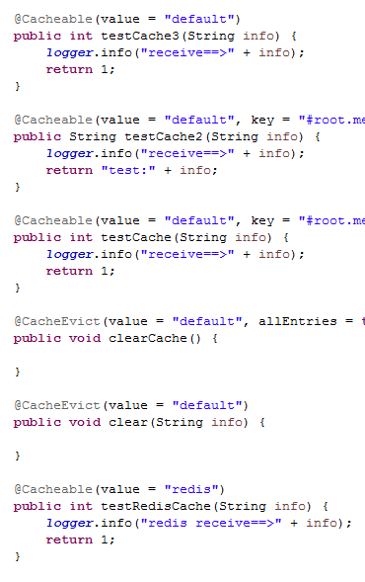
Spring Cache
已经集成了Spring Cache，
实现了默认的本地缓存和Redis缓存
直接在方法上面使用Spring Cache的
注解即可
value都使用default即可，
开启分布式功能，
default会将数据存入redis，
如果没有开启，
则存入本地线程安全的Map中

Slide 31
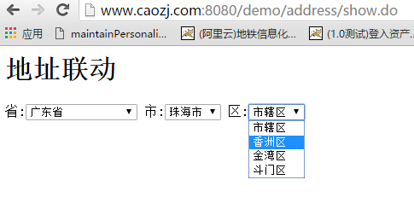
地址联动

Slide 32
视频截图
可以使用VideoUtil对视频进行截图

Slide 33
图片截图
可以使用thumbnailator对图片进行缩略图、截取、旋转等操作，具体使用接口可网上查询

Slide 34

Thirft
Thirft主要用于跨语言通信，支持多种开发语言，由fackbook开发，后转交给Apache
Thirft服务端和客户端都已经封装好，具体使用可以查看代码注释
客户端实现了3种类型：同步阻塞、同步非阻塞、异步非阻塞
服务端只实现了非阻塞方式

Slide 35
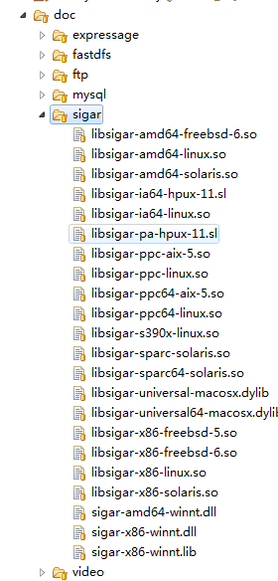

服务器性能监控
服务器性能监控使用的是sigar组件，
需要调用的底层库文件目前放在项目的doc/sigar下
configs.properties的sigar.dir需要配置成
真实环境的sigar目录，可不在项目目录中

Slide 36
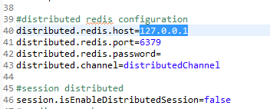
集群执行功能
此功能利用Redis的发布订阅功能完成，所以需要配置configs.properties文件

Slide 37

集群执行功能
实现接口ClusterExecute
定义集群传递的参数对象，必须实现序列化接口
distributedUtil.executeInCluster执行这个方法之后，
所有的服务器都会调用ClusterExecute实现类的execute方法，
参数为上图中的clustData
详细例子可以参考RegistryTableServiceImpl

Slide 38
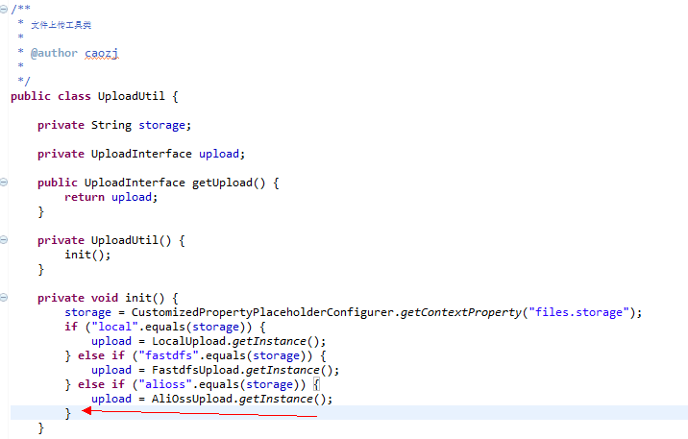
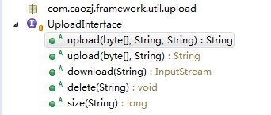

统一上传组件—扩展
目前支持local、fastdfs、阿里云oss三种文件存储
如果还想扩展其他的文件存储可以通过实现接口扩展

Slide 39
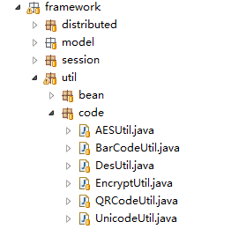
框架工具类
HttpClientUtil主要用于提交http请求
GroovyUtil主要用于执行Groovy脚本
主要用于加解密，生成二维码、条形码

Slide 40
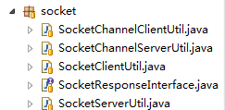
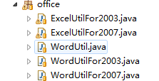

框架工具类
用于Socket操作
用于Office操作
用于Pdf操作

Slide 41
框架工具类
SerializeUtil用于序列化与反序列化
ReflectUtil用于反射操作
XmlUtil用于XML操作
ThreadDataUtil用于存取线程作用域数据
PropertiesUtil用于操作properties文件
FastJsonUtil、JsonUtil用于处理json数据
AsyncUtil用于异步处理
ZipUtil用于zip操作
ZookeeperUtil用于操作zookeeper
ApplicationContextUtil用于操作Spring Bean

Slide 42
框架工具类
更多详情请查阅源码

Slide 43
Thanks!

